Slide 1



Nagios ile
Ağ/Sunucu İzleme
Kerem ERSOY e-mail: kerem@sibernet.com.tr
03/Nisan/2010
<numara>

Slide 2

Nagios Nedir?
Nagios web-sitesinde yer aldığı haliyle: “Açık Kaynak lisanslaması altında kullanıma sunulan ve kurumsal düzeyde sistemleri, Servisleri ve ağları izleme yazılımıdır.”
Ancak Nagios sadece izlemekle kalmaz oldukça gelişmiş delegasyon şemalarını da içerecek şekilde, ve değişik ortam ve metodlar kullanarak sistem operatörlerini haberdar eder.
Örneğin belli bir süre bir e-mail adresine uyarı e-postası göndrip, bu süre içinde sorun çözlmüyorsa sorunu bir üst seviyeye eskale etmek ya da belli günler ve saatler içinde bir kulanıcıya bu saatler dışında başka bir kullanıcıya uyarı mesajı göndermek gibi karmaşık şemalar ile çalışabilir. Ya da e-posta, SMS, Çağrı cihazı gibi değişik araçlar ile uyarı gönderebilir.

Slide 3
Neden Nagios Kullanmalı?
Açık Kaynaklıdır. (GPL v2 Lisanslı)
Ölçeklenebilir, yönetilebilir ve güvenlidir.
Benzeri yazılımlar içerisinde en geniş ve detaylı dökümantasyona sahip yazılımdır.
Log ve Veritabanı sistemi çok iyi tasarımlıdır.
Web arabirimi güzel tasarımlı, basit ve bilgilendiricidir.
İzlenen durumlarda değişiklik olunca otomatik alam üretir
Pek çok bilgilendirme seçeneği vardır (Email, mobil telefon, SMS vs.)
Sadece gerekli bilgileri gösterir.
Kontroller kategorize edilebilir. Örneğin Ping çalışmıyor ise diğer servisler kontrol edilmez sadece sistemin çalışmadığı alarmı gönderilir.
Kolayca genişletilebilir. Yeni servislerin kontrolü basit betikler ile yapılabilir. Tüm kontrollerin sadece tek bir satır bilgi döndürmesi yeterlidir.
Büyük çapta kurumlara uyarlanabilir, ölçeklenebilir. Pek çok Unix'i destekler.

Slide 4
Neden Nagios Kullanmalı? -II-
İzlenen host ve servisler için veri tabanı üzerinde kayıt geçmiş tutar.
MRTG ile Host ve Servislere ait erişilebilirlik bilgilerini grafiklere dönüştürür.
Değişik uçlardaki benzeri verileri birleştirerek grafiğe dönüştürebilir.
Alarmları eskale edebilir.
Alarmları kişilere veye gruplar bazında iletebilir.

Slide 5
Nagios Mimarisi
Nagios basit bir kuruluma sahiptir.
Nagios' un temel Yapısı:
  Nagios sunucusunda çalışan Nagios daemon (daemon)
  Nagios daemon üzerindeki kontrol betikleri (check)
  Kontrol betiklerinin her biri kontrol edilen servisin durumuna dair bir sonuç döndürür (status)
  Kontrol betikleri yerel sunucuda çalışır ve istenirse yerel servisleri istenirse uzak sistemlerdeki (host) servislerini sorgulayabililirler.
  Eğer servisler uzktan sorgulanamıyor ise NRPE (NCSA) gerekebilir:
    bazı servisler sadece local adrese bağlıdır.
    Yerel firewall bazı portları güvenlik sebebiyle dışarı açmaz.
  Bu gibi durumlarda servislerin durumunu uzaktan sorgulamak mümkün olmamaktadır!

Slide 6
Nagios Mimarisi -II-
Daemon – Nagios sunucu servisi
Host – Ağ üzerinde çalışan ve kontrol edilecek bir ya da birden fazla servis çalıştıran bir bilgisayardır.
Service – Bir host üzerinde çalışan ve kontrol edilemsini istediğiniz herhangibi programdır. Servisin durumu : OK, Warning, Critical ya da Unknown olabilir.
Check – Sunucu üzerinde çalışan bir program ya da betiktir. Çıkış kodu servisin durumunu bildirir. Durum kodları 0,1,2 ya da -1 dir. (OK, Warning, Critical ve Unknown a karşılık gelir)
Alert – Sunucuda çalışan servislerden birisinde bir hata oluşması drumunda tetiklenen ve çeşitli metodlarla belirlenen kullanıcıları haberdar eden mekanizmadır.

Slide 7
Nagios Bileşenleri
Nagios Kaynak koddan derlenerek kurulabileceği gibi pek çok dağıtımın kendi paket yöneticisi ile de kurulabilmektedir.
Nagios' un temel bileşenleri şunlardır:
  Nagios – Sunucu yazılımı ve web bileşenleri
  Nagios-Plugins – Nagios un sunucu ve servisleri izlemek için kullandığı kontrol betikleri
  Nagios-NRPE – Betikleri uzak bir sistem üzerinde çalıştırmaya yarayan bileşeni. (Nagios Remote Plugin Executor)
  NRPE' ye alternatif olarak üretilmiş olan NCSA. Ancak NCSA günümüzde NRPE kadar yaygın değildir.
  Windows sunucuları denetlemek için NSClient++

Slide 8
Nagios Nasıl Kurulur ?
Nagios'un çok fazla ön gereksinimi yoktur ancak şu paketlerin kurulmuş olması gereklidir:
  Gd (PNG vw JPEG kütüphanleri GD ile kuruluyor),
  gd-devel,
  OpenSSL,
  OpenSSL-devel,
  MySQL (eğer MySQL log kullanılacaksa)
  Net-SNMP-tools ve Net-SNMP-Utils (Eğer SNMP kullanılacasksa)
  Fast-Ping (isteğe bağlı ancak oldukça faydalı)
  Ekstradan izlenmesi gereken servisler için gerekli bileşenler ve bunların geliştirme kütüphaneleri (-devel sonekli paketleri). Örneğin PostgreSQL izlenecekse buna ait paketler.

Slide 9
Nagios Nasıl Kurulur ? -II-
Öncelikle nagios'un çalışabilmesi için 2 adet grup eklenmesi gereklidir:
  nagcmd (groupadd nagcmd)
  nagios (adduser nagios)
Bu gruplar eklenmezse ürün doğru çalışmayacaktır!
Daha sonra nagcmd grubununun http ve nagios gruplarına eklenmesi gerekmektedir:
  /usr/sbin/usermod -a -G nagcmd nagios
  /usr/sbin/usermod -a -G nagcmd apache
Son olarak http sunucusunu tekrar başlatarak grup ayarlarının etki olması sağlanmalıdır.

Slide 10
Nagios Nasıl Kurulur ? -III-
Nagios sunucunun derlenmesi:
  tar xvzf nagios-x.y.z.tar.gz
  cd nagios-x.y.z
  ./configure –with-command-group=nagcmd –sysconfdir=/etc/nagios
  make all
Değişik bileşenlerin kurulması:
  make install (Sunucu Bileşenleri)
  make install-init (Başlatma/durudurma/sorgulama betiği)
  make install-config (Konfigürasyon dosyları)
  make install-commandmode (PHP Betikleri)

Slide 11
Nagios Nasıl Kurulur ? -IV-
Nagios Pluginlerinin derlenmesi:
  tar xzf nagios-plugins-x.y.z.tar.gz
  cd nagios-plugins-x.y.x
  ./configure
  make all
  make install
Kurulum yapılırken bazen plugin bileşenlerinin yüklenmesi unutulabilmektedir. Bu durumda tüm kontrol edilme istenen servislerden 127 kodu alınır (127 – komut bulunamadı kodudur.) Böyle bir hata ile karşılaşıyorsanız derhal pluginleri kurun.

Slide 12
Nagios Nasıl Kurulur ? -V-
Nagios' a web girişi için Şifre atanması:
  htpasswd -c /etc/nagios/nagios.pass magiosadmin
Şifre dosyasının nagios apache dosyalarında tanımlanması gerekiyor
  .
  .
  AuthName "Nagios Access"
  AuthType Basic
  AuthUserFile /etc/nagios/htpasswd.users
  Require valid-user
  .
  .
Bu işlemlerden sonra nagios başlatılmalı ve apache yeniden başlatılmalıdır.

Slide 13
NRPE Nasıl Kurulur ?
Nagios Uzak Sistemlere NRPE kurulması
  Gerekli bileşenler:
    xinetd
    OpenSSL, OpenSSL-devel
  NRPE' nin derlenmesi:
    tar xvzf nrpe-x.y.tar.gz
    cd nrpe-x.y
    adduser nagios
    ./configure --sysconfdir=/etc/nagios --enable-ssl --enable-command-args
    make
    make install
  --enable-ssl anahtarı eklenmez ise NRPE bağlantısında “SSL Handshake Error” hatası alınır. Diğer bir alternatif de SSL'siz kullanımdır ancak SSL tabii ki daha güvenlidir.
  --enable-command-args anahtarı NRP' ye paramtere geçirilmesine olanak tanır. Bu anahtar eklenmezse parametre olarak sadece komut adı geçirilir kontrol değerleri lokal olarak tanımlanmalıdır.

Slide 14
NRPE Nasıl Kurulur ? -II-
Nagios Uzak Sistemlere NRPE kurulması
  /etc/services dosyasına nrpe servisi eklenmesi:
  nrpe 5666/tcp #NRPE
  Xinetd' ye servis eklemek
  # default: on
  # description: NRPE (Nagios Remote Plugin Executor)
  service nrpe
  {
  flags = REUSE
  socket_type = stream
  port = 5666
  wait = no
  user = nagios
  group = nagios
  server = /usr/local/nagios/bin/nrpe
  server_args = -c /etc/nagios/nrpe.cfg --inetd
  log_type = SYSLOG local6
  log_on_failure += USERID
  disable = no
  only_from = 127.0.0.1 10.0.0.1
  }

Slide 15
NRPE Nasıl Kurulur ? -III-
nrpe-x.y/sample_config dizinindeki nrpe.cfg dosyası /etc/nagios/nrpe.cfg oalrak kopyalanmalı ve içeriği gözden geçirilmelidir. (--sysconfdir parametresinin gösterdiği yer)
Dosya sahibinini nagios olarak atamak gerekir.
  chown nagios.nagios /etc/nagios/nrpe.cfg
Terminoloji: Nagios daki durumun tersine, istemcide çalışan NRPE sunucudur. Bu durumda Nagios server NRPE istemci üzerinden NRPE sunuculara bağlanmaktadır.

Slide 16
Nagios SELinux Notları
Nagios ve SELinux:
  SELinux mükemmel bir güvenlik uygulama sistemidir. Sistem yöneticilerinin , kullanıcıların dosya ve klasörlerine verdiği haklardan bağımsız olarak sistem üzerinde politika uygulayabilmelerine olanak verir.
  Ancak henüz programcılar tarafından hak ettiği ilgiyi görememiştir. Pek çok programcı ilk iş SELinux'u kapatmayı önerir. Ancak SELinux ile birlikte çalışmak oldukça iyi bir fikiridir.
  SELinux ayarları komutlara -Z anahtarı eklenerek görüntülenebilir. Örneğin ls, ps gibi pek çok komut SELinux ayarlarını görüntüler.
  SELinux'u kullanmak için öncelikle /etc ve daha sonra Nagios Plugin klasöründeki dosyaların context leri değiştirilmelidir:
    chcon -R -t etc_t /etc/nagios
    chcon -R -t httpd_sys_script_rw_t /usr/local/nagios/var/rw/
    chcon -R -t httpd_sys_script_rw_t /usr/local/nagios/var
  Daha sonra politika yaratılarak SELinux hatları buraya eklenebilir. Bir süre SELinux Permissive kipinde çalıştırılarak tüm politikaya aykırı işlemler belirlenebilir ve yeni bir politikaya dönüştürülebilir Daha sonra SELinux tekrar enforcing kipine alınabilir:
    grep AVC /var/log/audit/audit.log | audit2allow -M nagios
    semodule -i nagios

Slide 17
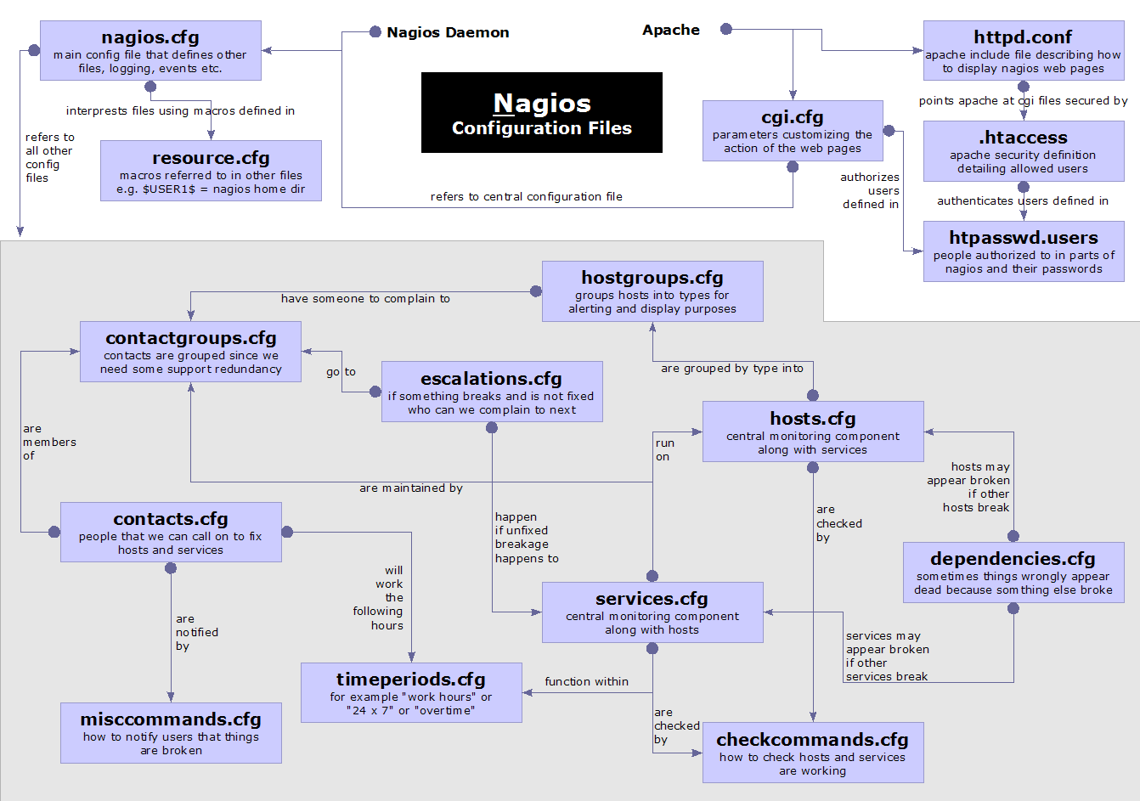
Nagios Konfigürasyon Dosyaları

Slide 18
Nagios Host
define host{
host_name webserv01
alias www.sunucum.com.tr
address 10.0.0.10
check_command sunucu-ping-kontrol
max_check_attempts 10
check_period 24x7
notification_interval 120
notification_period 24x7
notification_options d,r
contact_groups unix-yonetici
register 1
}

Slide 19
Nagios Service
define service{
name sunucu-ping-kontrol
service_description PING
is_volatile 0
check_period 24x7
max_check_attempts 4
normal_check_interval 5
retry_check_interval 1
contact_groups unix-yonetici
notification_options w,u,c,r
notification_interval 960
notification_period 24x7
check_command check_ping!100.0,20%!500.0,60%
hosts webserv01
register 1
}

Slide 20
Nagios Check
#Kontrol Komutu
define command{
command_name host-ping-kontrol
command_line $USER1$/check_ping -H $HOSTADDRESS$ -w 99,99% -c 100,100% -p 1
}
# Parametresiz
# 'check_nrpe' command definition
define command{
command_name check_nrpe
command_line $USER1$/check_nrpe -H $HOSTADDRESS$ -c $ARG1$
}
# Parametreli
# 'check_nrpe' command definition
define command{
command_name check_nrpe_parms
command_line $USER1$/check_nrpe -H $HOSTADDRESS$ -c $ARG1$ -a $ARG2$ $ARG3$ $ARG4$ $ARG5$
}

Slide 21
Nagios Alert
define command{
command_name notify-by-email
command_line /usr/bin/printf "%b" "***** Nagios *****\n\nNotification Type: $NOTIFICATIONTYPE$\n\nService: $SERVICEDESC$\nHost: $HOSTALIAS$\nAddress: $HOSTADDRESS$\nState: $SERVICESTATE$\n\nDate/Time: $LONGDATETIME$\n\nAdditional Info:\n\n$SERVICEOUTPUT$" | /bin/mail -s "** $NOTIFICATIONTYPE$ alert - $HOSTALIAS$/$SERVICEDESC$ is $SERVICESTATE$ **" $CONTACTEMAIL$
}

Slide 22
Nagios Alert
define command{
command_name notify-by-email
command_line /usr/bin/printf "%b" "***** Nagios *****\n\nNotification Type: $NOTIFICATIONTYPE$\n\nService: $SERVICEDESC$\nHost: $HOSTALIAS$\nAddress: $HOSTADDRESS$\nState: $SERVICESTATE$\n\nDate/Time: $LONGDATETIME$\n\nAdditional Info:\n\n$SERVICEOUTPUT$" | /bin/mail -s "** $NOTIFICATIONTYPE$ alert - $HOSTALIAS$/$SERVICEDESC$ is $SERVICESTATE$ **" $CONTACTEMAIL$
}

Slide 23
Nagios Plugin Geliştirme
#!/bin/bash
#########################################################################################
# Name: check_xenvmk Plugin (c) 2009 by Kerem ERSOY GNU Public License V2.0
# Version: 1.0
# Exit Codes:
# 3 - Inderterminate Orange
# 2 - Critical Red
# 1 - Warning Yellow
# 0 - OK Green
# Notes:
# - For successful operation of the plugin edit your /etc/sudoers with visudo
# - Comment: Defaults requiretty
# - Add : nagios ALL=(ALL) NOPASSWD: /usr/sbin/xm list
########################################################################################
if [ -z $4 ]; then
echo "usage $(basename $0) -w [num] -c [num]"
exit 3
fi
LISTDOMU=$(sudo /usr/sbin/xm list | egrep -v "^Na|^Do" | cut -f1 -d" " | xargs)
NUMDOMU=$(echo $LISTDOMU | wc -w)
if [ $NUMDOMU -le $4 ]; then
echo "Critical Number of DomUs ($NUMDOMU) is less than cirtical value $4"
exit 2
fi
if [ $NUMDOMU -le $2 ]; then
echo "Warning Number of DomUs ($NUMDOMU) is less than the warning value $2"
exit 1
fi
echo "OK Dom0 $(hostname) is running $NUMDOMU DomU : $LISTDOMU"
exit 0

Slide 24
Nagios Host Ekranı

Slide 25
Nagios Harita Ekranı

Slide 26
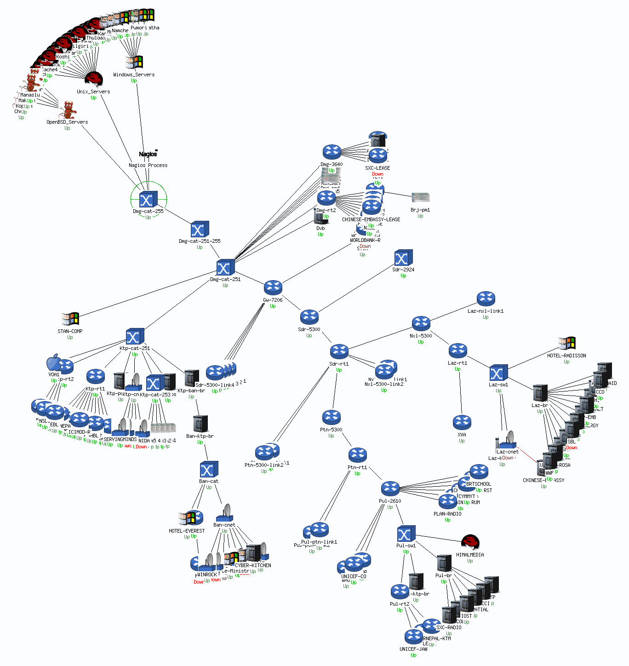
Nagios Kurumsal Harita Ekranı

Slide 27
Nagios Servisler Ekranı

Slide 28
Nagios Özet Durum Ekranı

Slide 29
Nagios Detaylı Durum Ekranı

Slide 30
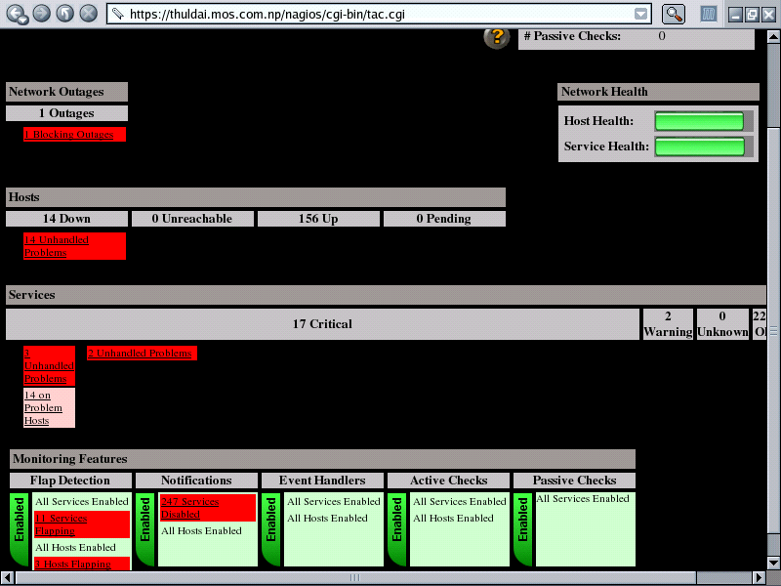
Nagios Taktik Ekranı

Slide 31
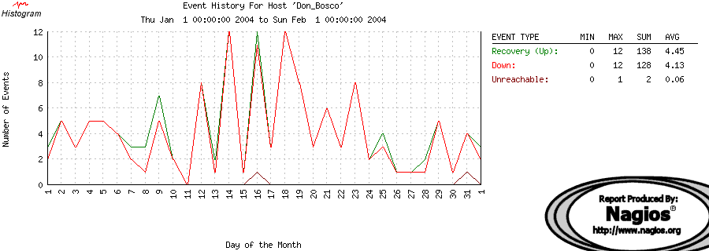
Nagios Histogram Ekranı

Slide 32
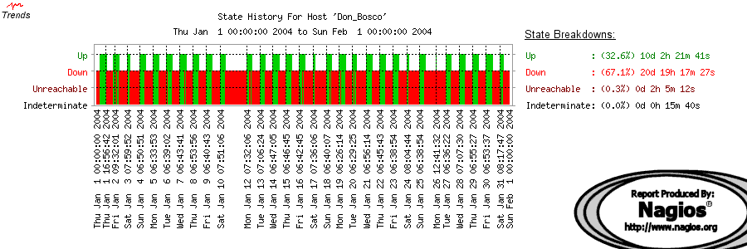
Nagios Host Trend Ekranı

Slide 33
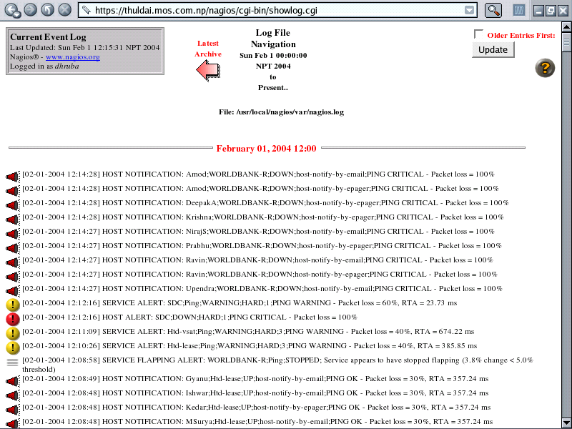
Nagios Log Ekranı

Slide 34


Soru-Cevap

Slide 35
Teşekkürler !

